Slide 1
Министерство науки и высшего образования Республики Казахстан Северо-Казахстанский государственный университет им. М. Козыбаева Факультет инженерии и цифровых технологий Кафедра «Информационно-коммуникационные технологии»
ТВОРЧЕСКИЙ ПРОЕКТ по дисциплине: Протоколы и интерфейсы компьютерных систем На тему: «Разработка веб-интерфейса магазина одежды «Петля моды»
Выполнил студент группы ИС-23-1 | Курышева В.В.
Петропавловск, 2025

Slide 2
Актуальность проекта
Создание современного сайта для бренда одежды — это логичный и необходимый шаг в условиях цифровой экономики и роста интереса к онлайн-шопингу. Покупатели сегодня ожидают удобства, быстроты и доступа к информации в любое время и с любого устройства.
Онлайн-платформа предоставляет возможность расширить охват аудитории, предлагая товары не только в пределах одного региона, но и по всей стране или даже за её пределами. Это особенно важно для молодых брендов, стремящихся увеличить свою узнаваемость и привлечь новых клиентов.
Кроме того, интернет-магазин работает круглосуточно, обеспечивая постоянную доступность продукции для покупателей. Это повышает уровень сервиса и удовлетворённости клиентов.
Актуальность проекта:
Онлайн-продажи одежды стремительно растут, и покупатели ожидают удобного и быстрого сервиса.
Сайт обеспечивает круглосуточный доступ к продукции, расширяя охват аудитории.
Современный веб-интерфейс укрепляет доверие к бренду и повышает его узнаваемость.
Автоматизация процессов заказа и оплаты повышает эффективность бизнеса

Slide 3
Цель проекта — разработка интерактивной информационно-поисковой системы для сайта одежды, обеспечивающей удобный выбор товаров, поиск по параметрам и оформление заказов пользователями в адаптивном веб-интерфейсе.
Задачи проекта: • Разработать 3 и более логических раздела с единым UI-дизайном; • Обеспечить адаптивность интерфейса под мобильные и десктопные устройства; • Реализовать таблицы, фотогалерею, анимации и график с использованием Chart.js; • Настроить хранение данных заказов в браузере (localStorage); • Обеспечить публикацию проекта на GitHub Pages; • Внедрить интерактивные элементы: кнопки, фильтры, уведомления; • Обеспечить навигацию и обратную связь между разделами сайта.

Slide 4
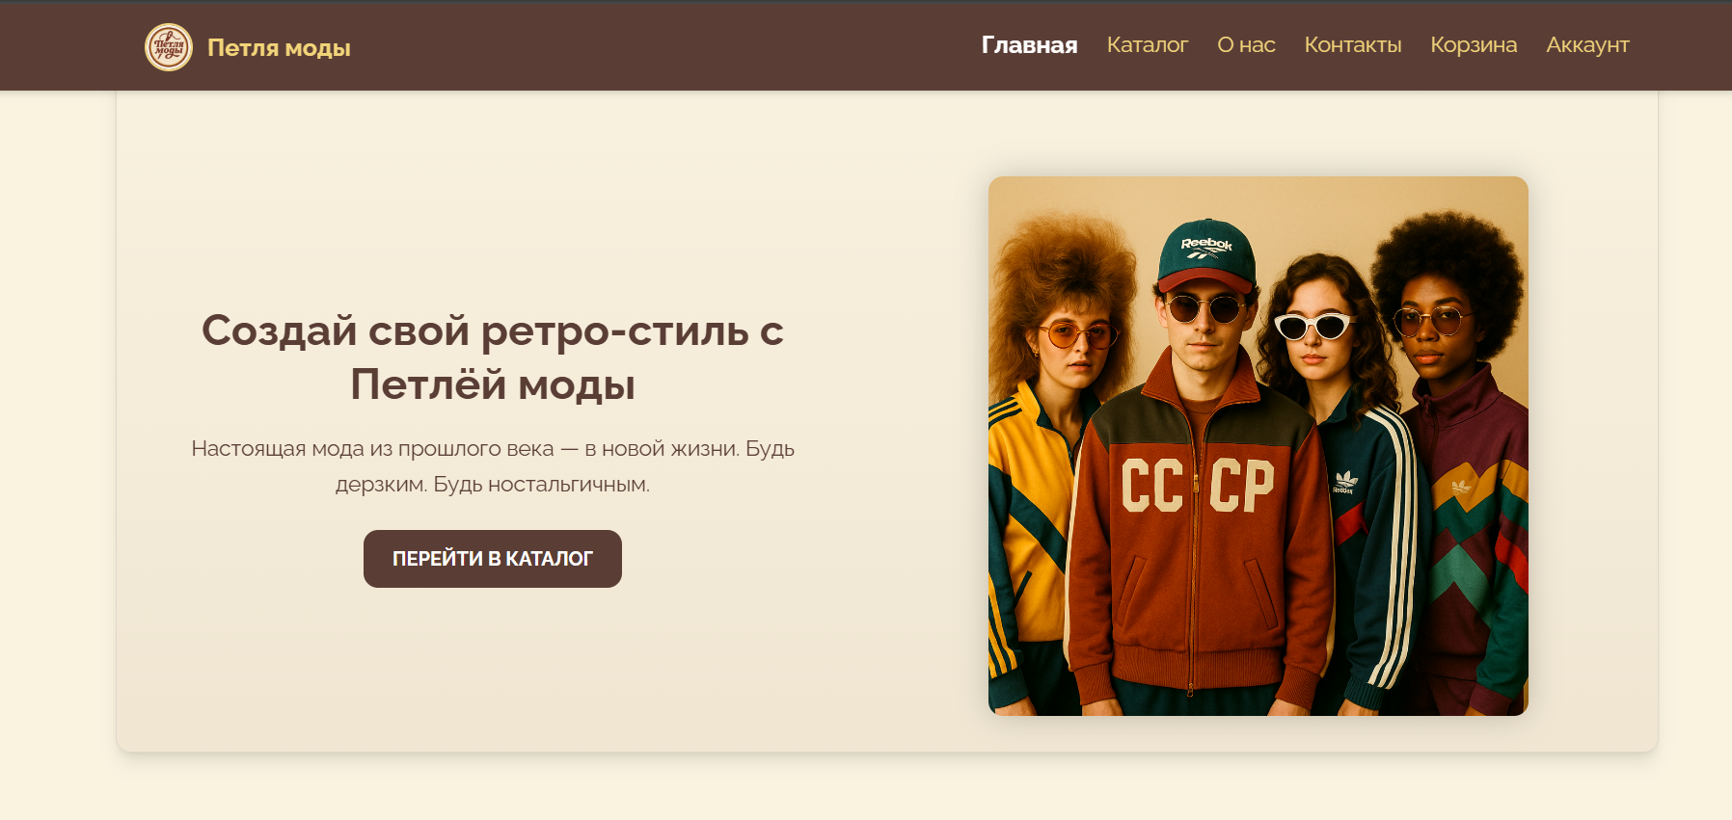
1. Три логических раздела с единым дизайном и двумя темами
На сайте есть 11 HTML-страниц
Основных функциональных страниц: 7
Карточек товаров: 3
Вспомогательные: 1 (404.html)
Все страницы оформлены в едином дизайне и связаны навигацией.

Slide 5
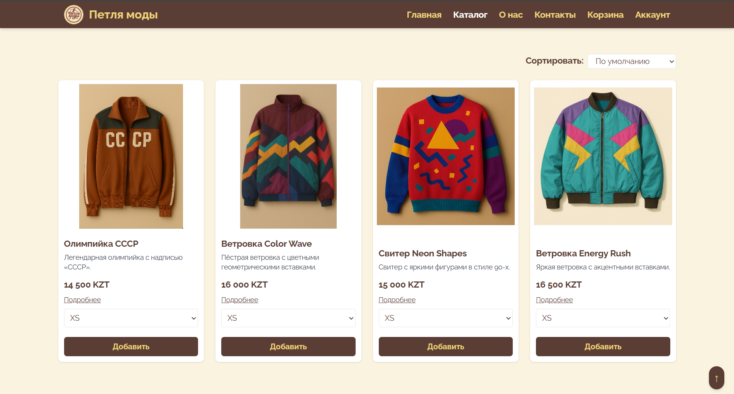
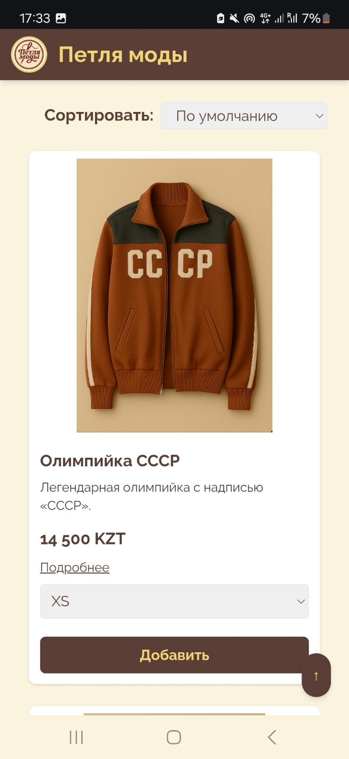
2. Адаптивный UX-дизайн
Сайт адаптирован для различных устройств, включая компьютеры и мобильные телефоны.
Используются современные подходы к адаптивному дизайну, обеспечивая удобство использования на разных экранах.

Slide 6
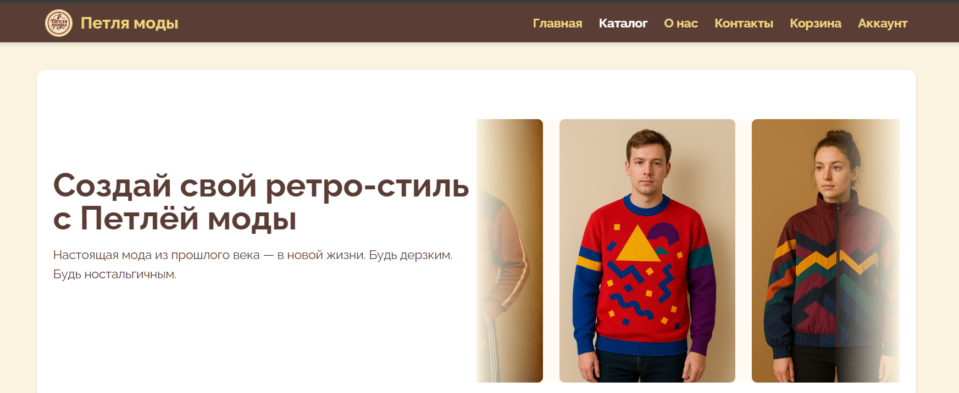
3.Интерфейс каждого раздела содержит необходимые элементы
Логотип и название системы: Присутствуют на всех страницах.
Глобальное меню: Обеспечивает навигацию по разделам сайта.
Навигационная информация: Отображается текущий раздел.
Название раздела: Четко обозначено на каждой странице.

Slide 7
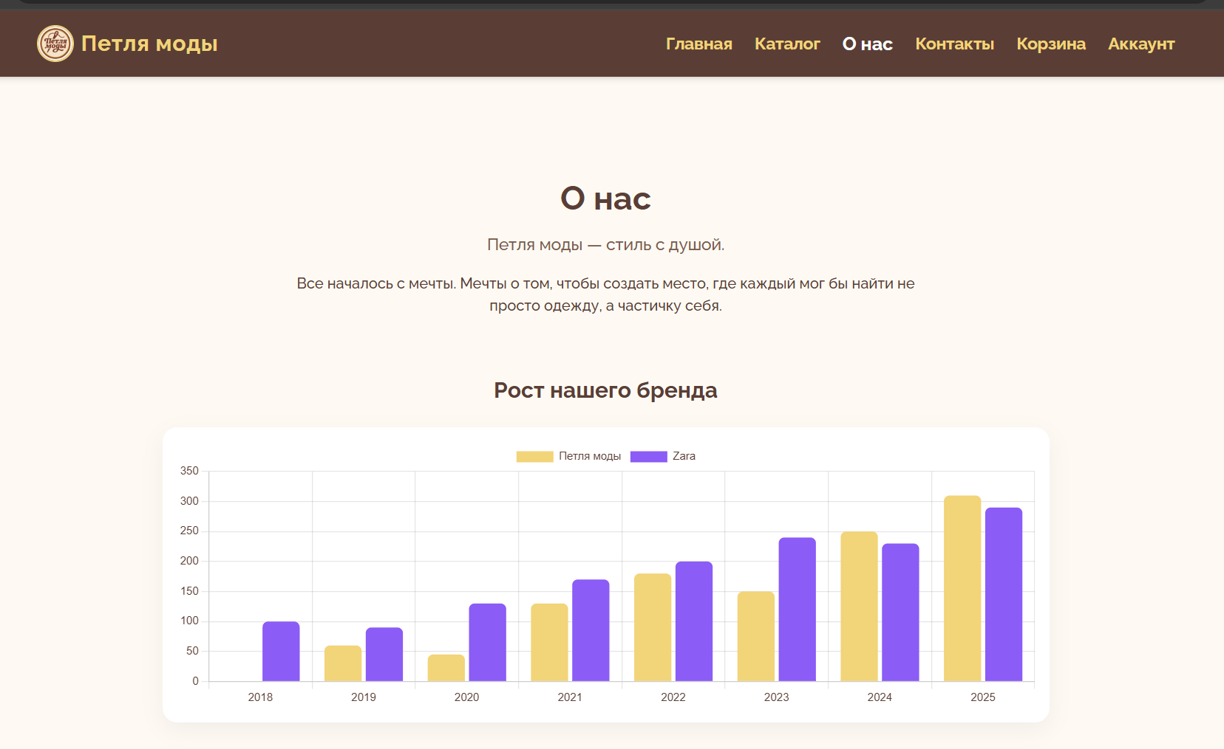

Slide 8
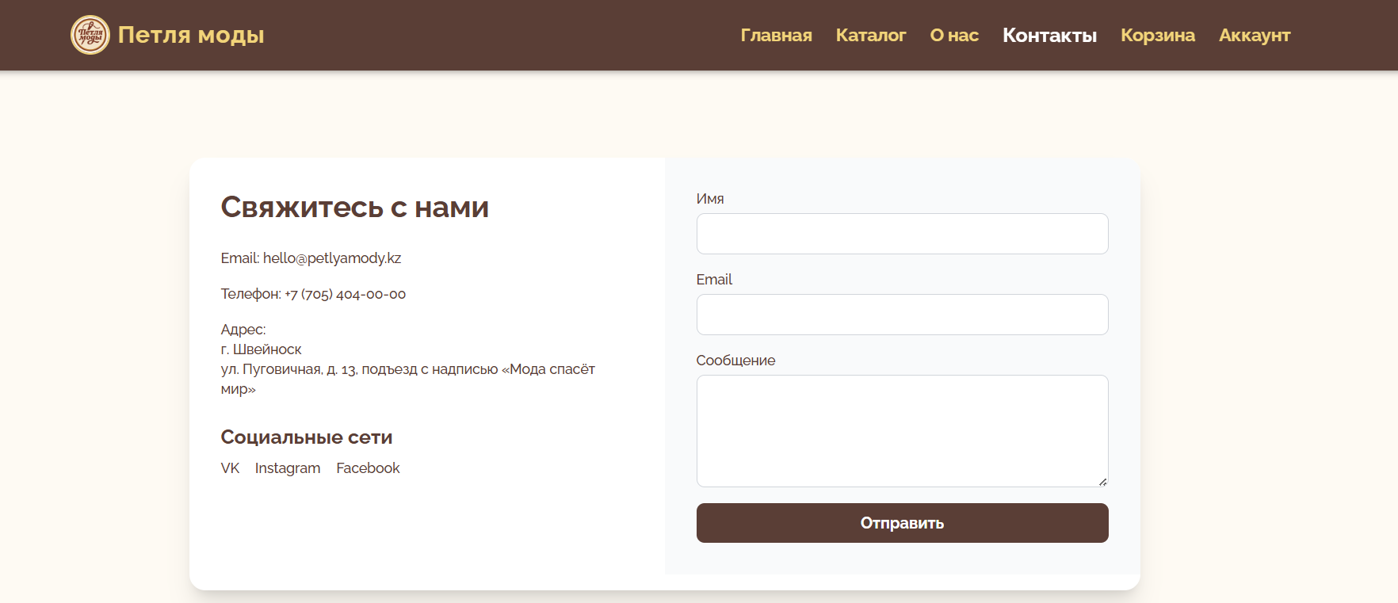

Slide 9
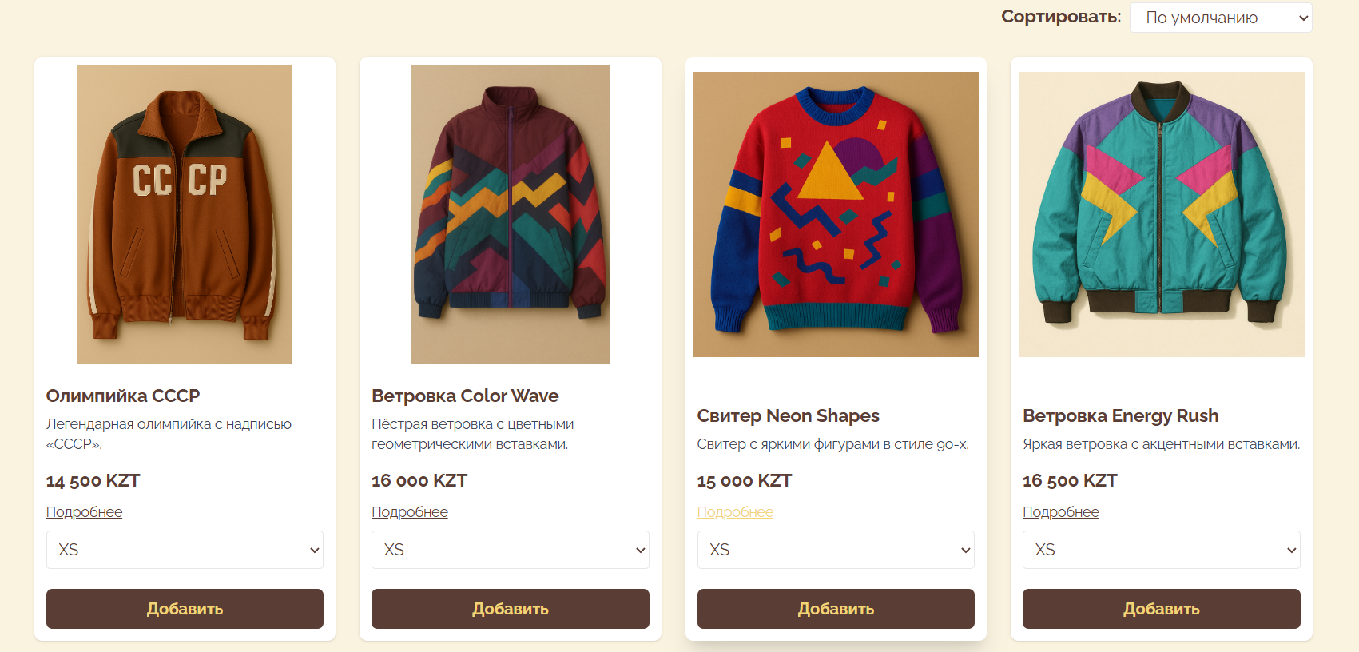
4. Красивая таблица и список с художественными маркерами
Таблицы: На страницах товаров представлены стилизованные таблицы размеров, оформленные с помощью CSS.
Списки: Используются списки с нестандартными маркерами, что придает сайту индивидуальность.
Анимации: Применены CSS-анимации и переходы для улучшения пользовательского опыта.

Slide 10
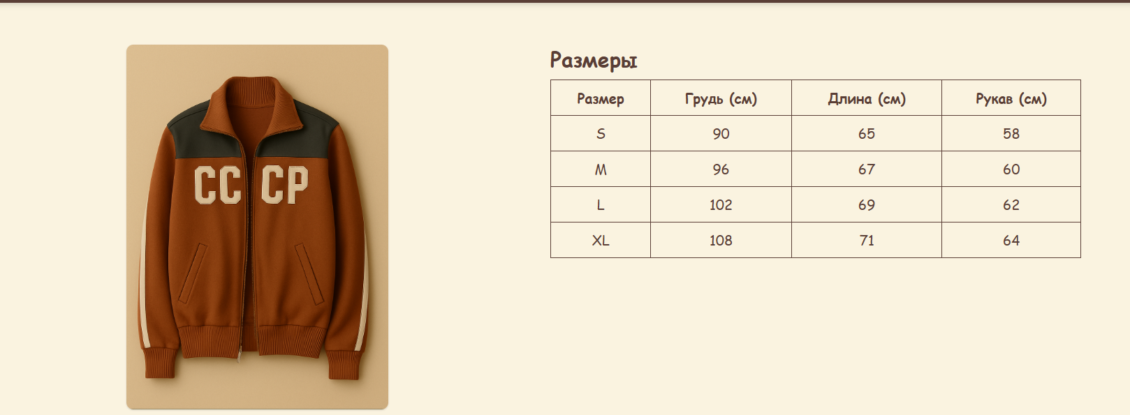
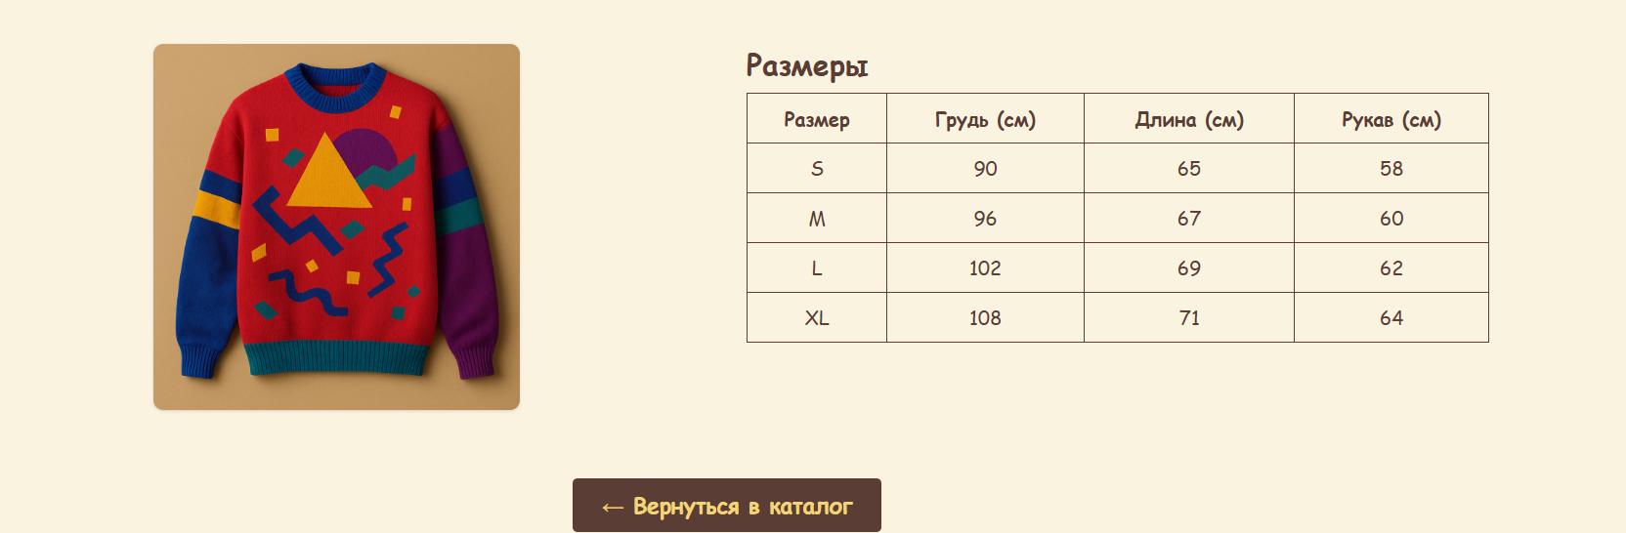

Slide 11
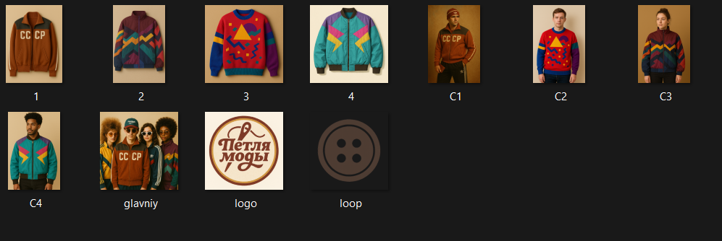
5. Фотогалерея
Реализована фотогалерея товаров с возможностью просмотра изображений в увеличенном формате.

Slide 12
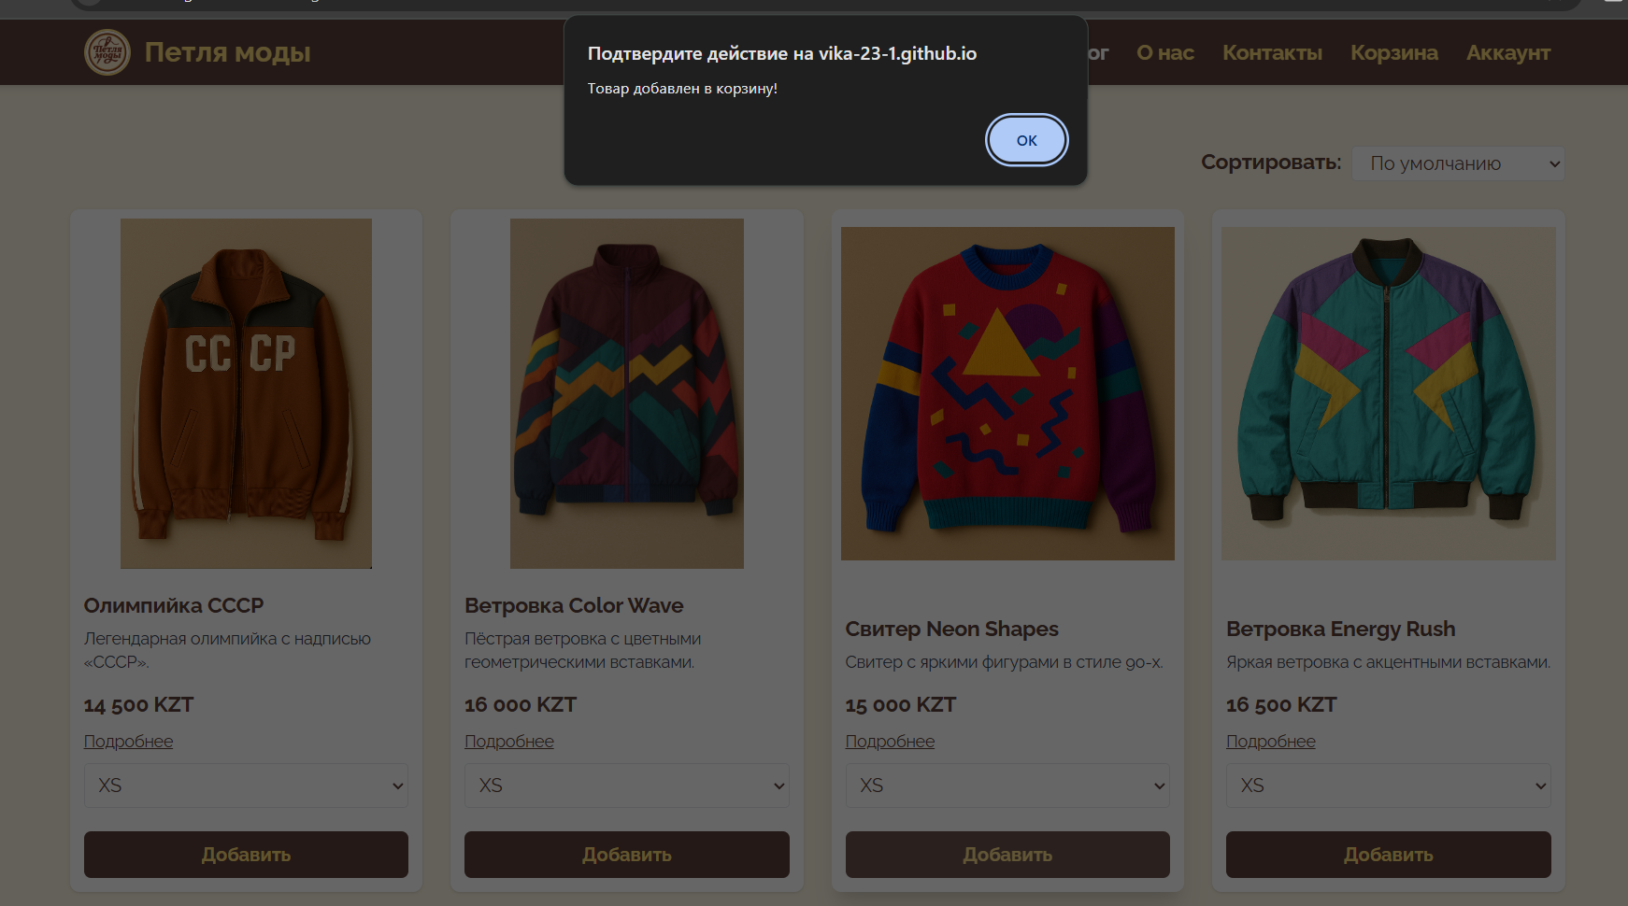
6. Динамическое содержимое с использованием DHTML
На сайте используются элементы DHTML для создания интерактивных компонентов, таких как выпадающие списки.

Slide 13
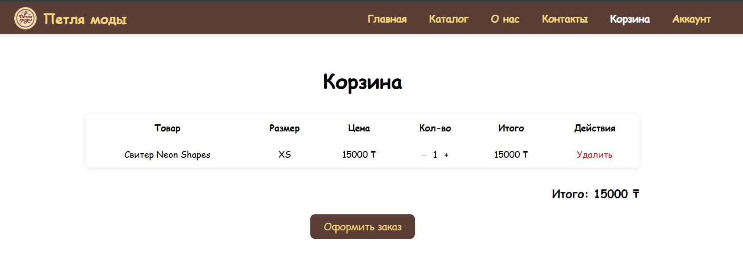
7. Динамическое содержимое с использованием JavaScript и график Chart.js
JavaScript: Используется для обработки событий, таких как добавление товаров в корзину и переключение тем оформления.
Chart.js: На отдельной странице представлен тематический график, отображающий, например, статистику продаж или популярность товаров.

Slide 14
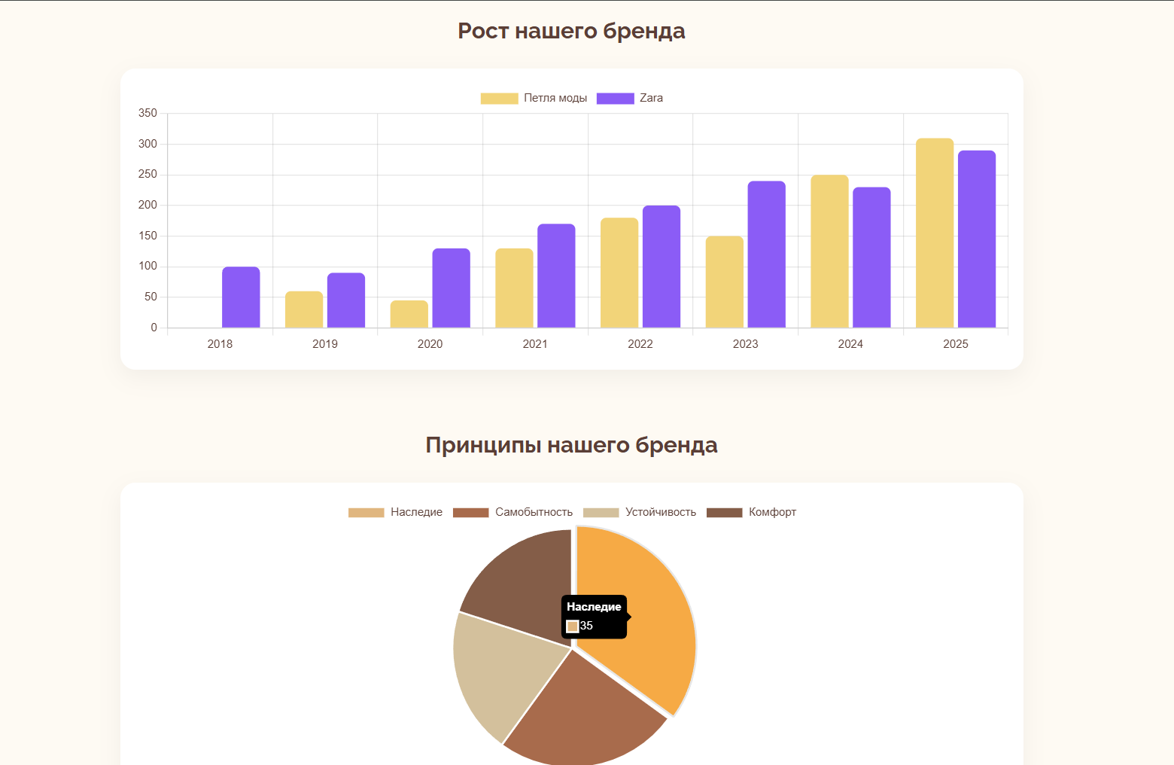

Slide 15
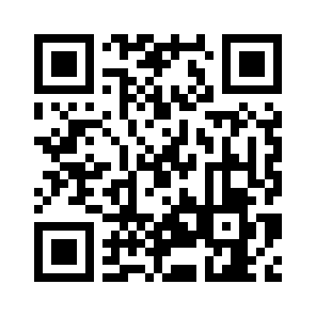
8. Публикация в сети Интернет​
Сайт успешно размещен в сети по адресу: https://vika-23-1.github.io/-/.​
Также сосздан QR код

